Slide 1

Strategic Cost Management:
Strategic cost management adalah konsep penting dalam dunia bisnis yang memainkan peran penting dalam keberlanjutan dan profitabilitas perusahaan.Tema ini akan membahas makna strategic cost management, mengapa hal ini penting untuk bisnis, dan beberapa strategi efektif yang dapat membantu perusahaan mengoptimalkan pengeluaran mereka dan meningkatkan profitabilitas.
ns
by nolita siregar

Slide 2

Pengertian Strategic Cost Management
Strategic cost management adalah pendekatan berkelanjutan yang digunakan oleh perusahaan untuk merencanakan, mengawasi, dan mengelola pengeluaran mereka dengan strategis guna memaksimalkan keuntungan dan mencapai tujuan jangka panjang. Ini melibatkan identifikasi, analisis, dan pengendalian biaya-biaya yang terlibat dalam beroperasi dan memproduksi barang atau layanan, semuanya sejalan dengan visi dan strategi bisnis yang lebih besar.

Slide 3
Mengapa Strategic Cost Management Penting?
Meningkatkan Profitabilitas
Keunggulan Bersaing
Dengan mengelola biaya secara efektif, perusahaan dapat meningkatkan keuntungan mereka, bahkan dalam situasi penjualan yang stabil.
Strategic cost management memungkinkan perusahaan untuk menawarkan harga yang lebih kompetitif atau menginvestasikan lebih banyak dalam inovasi dan kualitas produk atau layanan mereka.

Slide 4

Strategi Efektif dalam Strategic Cost Management
Analisis Biaya
Pengendalian Biaya Tetap
Identifikasi dan kategorikan biaya-biaya perusahaan dengan jelas. Ini termasuk biaya tetap (seperti sewa atau gaji) dan biaya variabel (seperti bahan baku atau listrik).
Pelajari cara mengendalikan biaya tetap. Misalnya, pertimbangkan perjanjian sewa jangka panjang atau outsourcing yang lebih efisien.

Slide 5

Strategi Efektif dalam Strategic Cost Management (Lanjutan)
Optimasi Biaya Variabel
Analisis Kompetitif
Manajemen stok yang efisien, pengendalian kualitas, dan negosiasi harga dengan pemasok dapat membantu mengurangi biaya variabel.
Selidiki apa yang dilakukan pesaing Anda dalam hal strategic cost management. Mungkin ada peluang untuk memperbaiki praktik Anda.

Slide 6



Implementasi Strategic Cost Management yang Sukses
Toyota
Amazon
Toyota dikenal karena pendekatannya yang ketat terhadap strategic cost management dalam rantai pasokannya. Mereka berfokus pada pengendalian biaya bahan baku, manajemen stok yang efisien, dan efisiensi produksi.
Amazon telah sukses dalam mengelola biaya pengiriman dengan efisien, bahkan saat menghadapi ekspansi global yang cepat. Mereka menggunakan teknologi dan otomatisasi untuk mengoptimalkan operasi logistik mereka.

Slide 7

Tantangan dalam Strategic Cost Management
Perubahan Pasar
Inflasi
Fluktuasi harga bahan baku atau perubahan kebijakan perdagangan dapat menyebabkan tantangan dalam pengelolaan biaya.
Kenaikan harga secara umum dapat menyebabkan tekanan biaya bagi perusahaan.
Pengelolaan Kualitas
Teknologi
Mengurangi biaya bukan satu-satunya tujuan; perusahaan juga harus mempertimbangkan kualitas produk atau layanan mereka.
Sementara teknologi dapat membantu mengurangi biaya, investasi awal dalam teknologi seringkali diperlukan.

Slide 8
Memahami _Cost Control_
Definisi
Tujuan
_Cost control_ adalah proses sistematis untuk mengidentifikasi, menganalisis, dan mengurangi pengeluaran operasional perusahaan.
Meningkatkan profitabilitas dengan memaksimalkan penggunaan dana secara efisien.

Slide 9
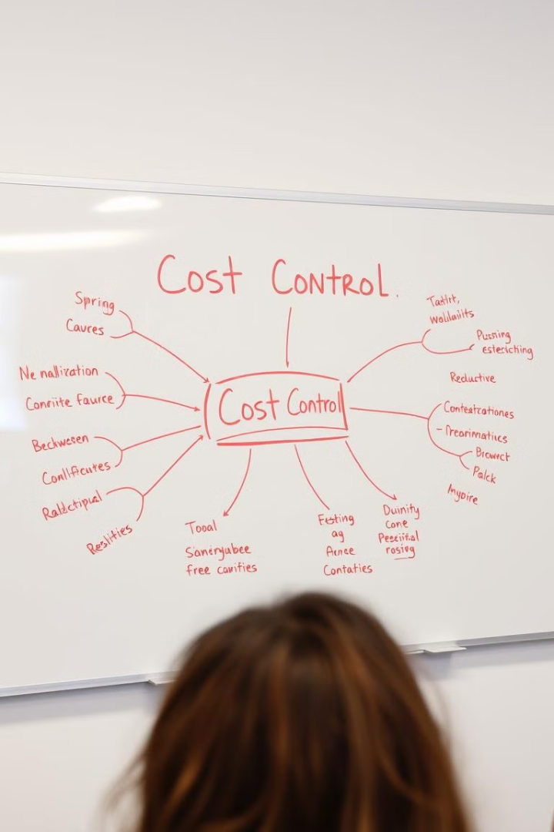
Aspek Penting _Cost Control_
1
Tujuan Pengendalian Biaya
2
Perbedaan Anggaran dan Biaya Aktual
Menentukan tujuan yang ingin dicapai, seperti menurunkan anggaran atau meningkatkan laba.
Menganalisis selisih antara biaya aktual dan anggaran untuk menentukan langkah korektif.
3
Identifikasi Area Pemotongan Biaya
4
Langkah Korektif
Metode yang digunakan untuk menurunkan biaya sambil mempertahankan kualitas produk atau layanan.
Menentukan area pengeluaran yang dapat dioptimalkan, seperti manajemen inventaris atau outsourcing.

Slide 10

Fungsi _Cost Control_ dalam Manajemen Bisnis
Perencanaan
Pengawasan
Membantu perusahaan dalam mengantisipasi kebutuhan biaya, menetapkan prioritas pengeluaran, dan membuat keputusan keuangan yang lebih bijak.
Memantau pengeluaran aktual untuk memastikan bahwa pengeluaran sesuai dengan anggaran yang telah ditetapkan.
Koordinasi
Evaluasi dan Koreksi
Memastikan kolaborasi antara berbagai divisi atau departemen dalam perusahaan agar pengelolaan biaya berjalan selaras dengan tujuan keuangan perusahaan.
Menilai efektivitas strategi pengendalian biaya yang telah diterapkan dan melakukan koreksi jika ada biaya yang berlebihan.

Slide 11
Perbedaan _Cost Control_ dan _Cost Management_
Cost Management
Cost Control
Proses perencanaan anggaran dan alokasi sumber daya sebelum proyek dimulai.
Memantau dan menyesuaikan pengeluaran agar tidak melampaui anggaran selama proyek berjalan.

Slide 12


Pentingnya _Cost Control_ dalam Bisnis Modern
Peningkatan Keuntungan
Optimalisasi Peluang Biaya
Meminimalkan pengeluaran yang tidak perlu dan mengalokasikan dana untuk meningkatkan nilai produk atau layanan.
Mengalokasikan dana ke investasi yang lebih menguntungkan, seperti pengembangan produk baru atau pelatihan karyawan.
Kesiapan Menghadapi Kondisi Darurat
Mengurangi Ketergantungan pada Pinjaman
Membuat cadangan dana darurat untuk menghadapi kondisi tak terduga, seperti gangguan pasokan bahan baku.
Mencegah risiko ketergantungan pada utang dengan menekan biaya tetap, seperti sewa dan gaji.

Slide 13





Dampak Negatif Tanpa _Cost Control_
Penurunan Laba
1
Pengeluaran yang tidak terkontrol dapat memotong margin laba.
Kehilangan Biaya Peluang
2
Dana yang seharusnya bisa dialokasikan ke investasi yang lebih menguntungkan, akan habis untuk biaya operasional yang tidak efisien.
3
Minimnya Dana Darurat
Perusahaan tidak memiliki cadangan keuangan yang memadai untuk menghadapi situasi darurat.
Ketergantungan pada Utang
4
Perusahaan akan semakin bergantung pada pinjaman atau utang untuk menutupi kekurangan dana.
Menurunnya Nilai Kredit
5
Kreditor atau investor mungkin kehilangan kepercayaan pada kemampuan perusahaan untuk membayar kembali pinjaman.

Slide 14
Strategi Efektif Mengendalikan Biaya Bisnis
Mulai dengan Anggaran yang Realistis
1
Merencanakan pengeluaran dengan mendetail untuk mengidentifikasi kebutuhan dana pada setiap departemen atau proyek.
2
Analisis Akuntansi Historis
Meninjau pola pengeluaran di masa lalu untuk memprediksi anggaran dan memahami tren pengeluaran.
Menyusun Anggaran dan Mempertimbangkan Variabelnya
3
Mempertimbangkan setiap kebutuhan operasional, termasuk faktor-faktor variabel seperti fluktuasi harga bahan baku dan biaya tenaga kerja.
4
Pantau Pengeluaran secara Berkala
Melacak pengeluaran secara real-time untuk mengidentifikasi potensi pemborosan lebih dini dan mengambil langkah korektif.
Kategorikan Pengeluaran
5
Mengelompokkan biaya dalam berbagai kategori untuk memahami pola pengeluaran dan mencari cara untuk menguranginya.
6
Menegosiasikan Kontrak dengan Vendor
Menegosiasi dengan vendor atau supplier untuk menekan biaya dan membangun hubungan baik untuk mendapatkan diskon atau keuntungan tambahan.
Buat SOP/Kebijakan Pengeluaran
7
Menetapkan alur persetujuan, kategori pengeluaran yang diperbolehkan, dan dokumentasi yang diperlukan untuk setiap pengeluaran.
8
Analisis Data dan Laporan Secara Rutin
Mengevaluasi dan menganalisis data pengeluaran secara rutin untuk mengidentifikasi tren pengeluaran dan perbedaan antara biaya aktual dan anggaran.
Otomatisasi Proses Persetujuan Pengeluaran
9
Menerapkan otomatisasi dalam proses persetujuan pengeluaran untuk meningkatkan efisiensi dan akurasi.

Slide 15

Kesimpulan
Strategic cost management adalah elemen kunci dalam kesuksesan bisnis yang berkelanjutan. Dengan perencanaan dan implementasi yang bijak, perusahaan dapat mengurangi biaya operasional mereka, meningkatkan profitabilitas, dan tetap bersaing di pasar yang kompetitif. Selalu ada peluang untuk memperbaiki strategic cost management Anda, terutama dengan cepatnya perkembangan teknologi dan perubahan dalam lingkungan bisnis. Oleh karena itu, strategic cost management harus dilihat sebagai proses berkelanjutan yang mendukung pertumbuhan dan keberlanjutan bisnis Anda.
_Cost control_ adalah proses penting untuk meningkatkan profitabilitas dan keberlanjutan bisnis. Dengan menerapkan strategi yang tepat, perusahaan dapat mengelola pengeluaran secara efisien dan mencapai tujuan keuangan mereka.

